Slide 1

Big-Data-Engineering · Juli 2026
Abschlusspräsentation · Findings
Luftqualität in 8
europäischen Hauptstädten
Wie weit über gesunder Luft liegen Europas Städte?
Pipeline
EEA · Wikipedia · Open-Meteo → Kafka → Spark → Bronze / Silver / Gold
Yesillik Nisa - Bandat Manuel – Wiesmüller Georg
github.com/OnlyMajorG/euro-air-quality-pipeline
Team
Repository

Slide 2
01 · Leitfrage & Maßstab
Woran messen wir „gesunde Luft"?
Leitfrage
Maßstab · WHO 2021
Wie unterscheiden sich PM2.5, PM10 und NO2 zwischen acht europäischen Hauptstädten — und wie ordnet man sie gesundheitlich ein?
Jahres-Richtwerte für gesunde Luft (µg/m³)
PM2.5
5
PM10
15
NO2
10
Datenjahr: vollständiges Kalenderjahr 2025 · Tagesauflösung · gemessene EEA-Werte
Gesundheits-Orientierung der WHO — keine EU-Grenzwerte (NO2-Grenze: 40 µg/m³).
Euro Air Quality Pipeline
01 / 10

Slide 3
02 · Datengrundlage
Was in die Analyse einfließt
8
365
3
2,35 Mio.
Hauptstädte
Wien · Berlin · Paris · Madrid · Rom · Amsterdam · Warschau · Prag
Tage in 2025
vollständiges Kalenderjahr
Schadstoffe
PM2.5 · PM10 · NO2
validierte EEA-Stundenwerte
→ 7 938 Tagesmittel in der Gold-Schicht
Drei verschiedenartige Quellen
Datei / Datenbank
Web-Scraping (HTML)
REST-API (JSON)
EEA
Wikipedia
Open-Meteo
European Environment Agency. Gemessene, validierte Stundenwerte – die historische Faktenbasis.
Städtische Metadaten: Einwohner, Fläche, Dichte – Kontext für die Einordnung.
Aktuelle Modellwerte – 192 Live-Events via Kafka → Spark als Echtzeit-Nachweis.
Parquet → PostgreSQL
8 Stadt-Profile
8 Städte × 24 h
Euro Air Quality Pipeline · Bronze → Silver → Gold
02 / 10

Slide 4
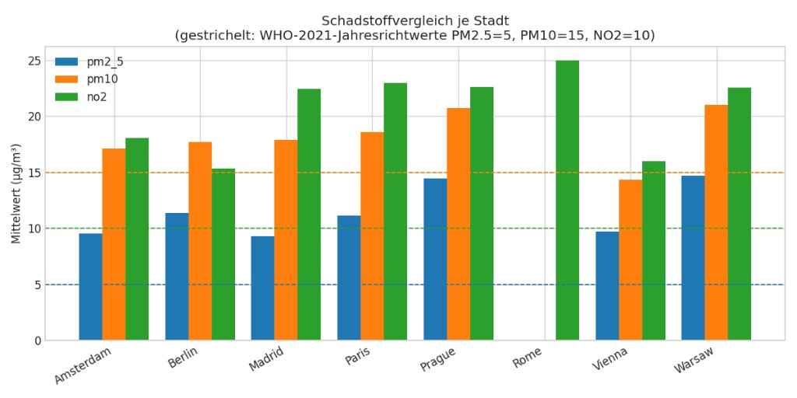
03 · Befund 1 — Schadstoffvergleich
Keine Stadt im grünen Bereich.
NO2-Jahresmittel zwischen 15,3 und 25,0 µg/m³ — das 1,5- bis 2,5-fache des WHO-Werts (10).
Wichtigste Beobachtungen
100 %
der Städte überschreiten den WHO-NO2-Richtwert.
25,0
µg/m³ NO2 in Rom — Spitzenreiter, das 2,5-fache des WHO-Werts.
Datenlücke offen ausgewiesen
Für Rom liegen keine validierten PM-Werte vor. Die Lücke bleibt sichtbar — wir interpolieren nicht.
PM2.5
PM10
NO2
WHO-2021-Jahresrichtwert
Quelle: EEA · Jahresmittel 2025 · Gold-Schicht
03 / 10

Slide 5
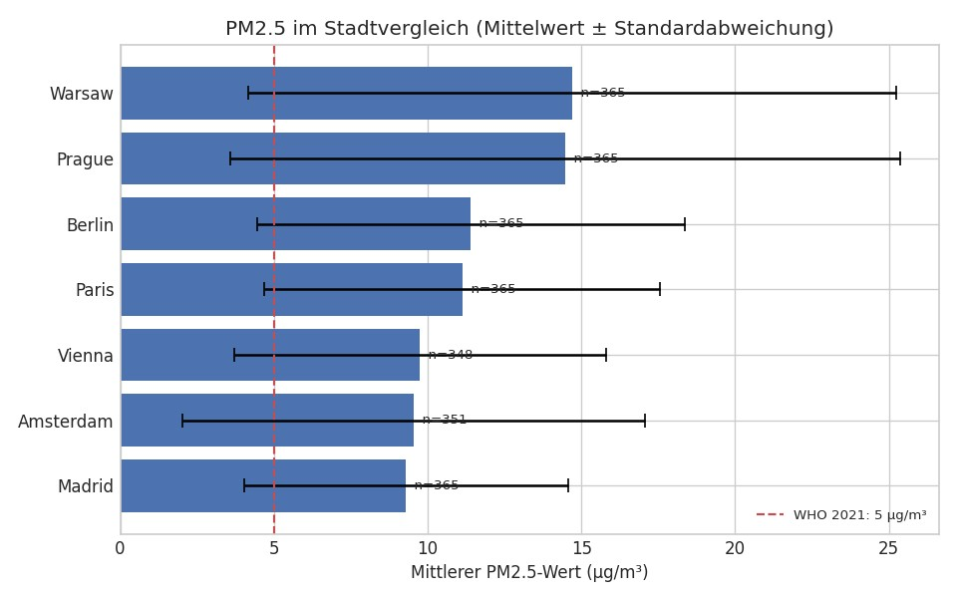
04 · Befund 2 — PM2.5-Rangfolge
Beim Feinstaub liegt der Osten vorn.
Warschau (14,7) und Prag (14,5) führen. Madrid (9,3) am unteren Ende — aber alle deutlich über WHO 5.
PM2.5-Jahresmittel (µg/m³)
1
Warschau
14,7
2
Prag
14,5
3
Berlin
11,4
4
Paris
11,1
5
Wien
9,8
6
Amsterdam
9,5
7
Madrid
9,3
—
Rom (keine PM-Daten)
n/a
Fehlerbalken = Standardabweichung der Tageswerte. Benachbarte Städte (z. B. Berlin/Paris, Wien/Amsterdam/Madrid) sind nicht sicher unterscheidbar.
Quelle: EEA · n = 348–365 Tageswerte je Stadt
04 / 10

Slide 6
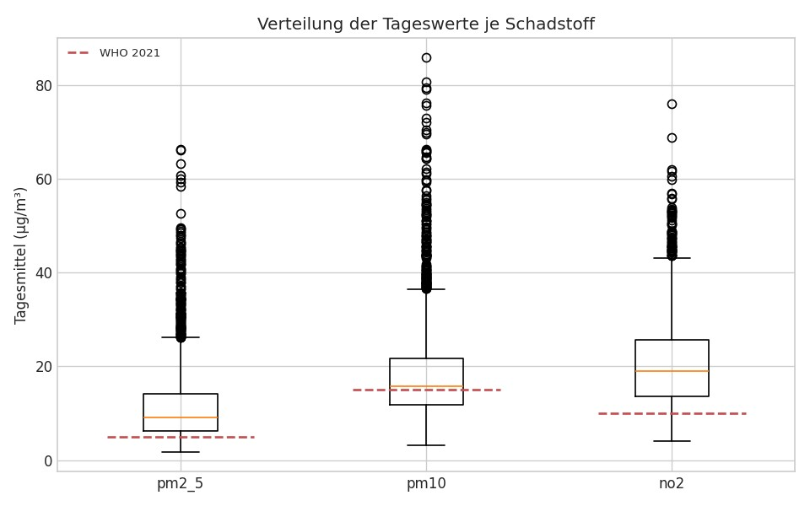
05 · Befund 3 — Verteilung & Ausreißer
Der Mittelwert verbirgt die Spitzen.
Median jedes Schadstoffs liegt über dem WHO-Wert — und einzelne Tage reichen vielfach höher.
Wie liest man den Boxplot?
▭
Box = mittlere 50 % der Tage
—
Linie = Median (mittlerer Tageswert)
○
Punkte = einzelne Ausreißer-Tage
Strich = WHO-Jahresrichtwert
Take-away
PM10-Tageswerte erreichen über 80 µg/m³ — der WHO-Tagesrichtwert ist nochmals strenger als der Jahres­wert.
Quelle: EEA · alle Tagesmittel 2025 · 7 938 Beobachtungen
05 / 10

Slide 7
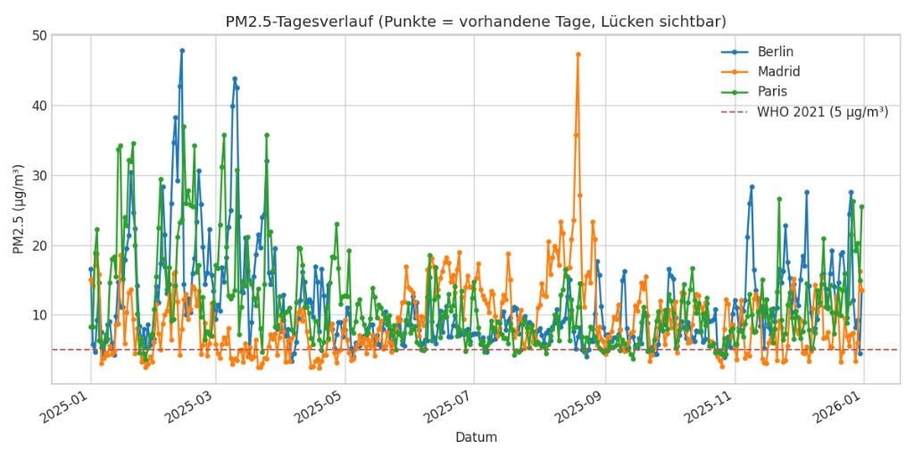
06 · Befund 4 — Saisonalität
Der Winter treibt PM2.5.
Tagesverlauf der datenreichsten Städte — Heizperiode & Inversionswetter heben die Werte deutlich.
Was wir sehen
Im Winter Spitzenwerte von 40–48 µg/m³ — fast das Zehnfache des WHO-Werts. Im Sommer deutlich niedriger, häufig nahe oder unter 10 µg/m³.
Bekannter Effekt — dokumentiert
1.
Heizen in der kalten Jahres­zeit setzt mehr Feinstaub frei.
2.
Inversionswetter­lagen halten Schadstoffe am Boden.
3.
Lücken bleiben Lücken — keine Interpolation.
Quelle: EEA · Tagesmittel · Berlin · Madrid · Paris
06 / 10

Slide 8
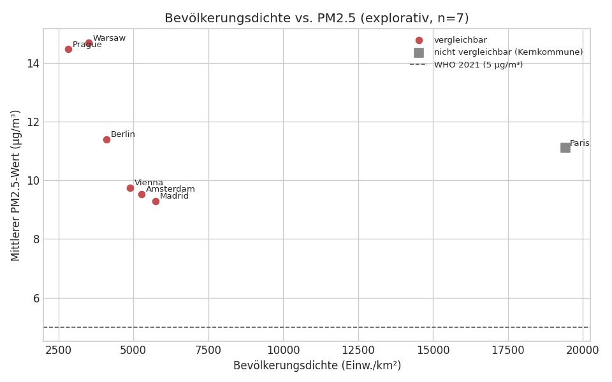
07 · Befund 5 — Bevölkerungs­dichte vs. PM2.5
Dichte erklärt die Belastung nicht.
Explorativ verknüpft: Bevölkerungsdichte (Wikipedia) vs. PM2.5 (EEA) — der Zusammenhang ist nicht robust.
Pearson-Korrelation
r = −0,23
n = 7. Ohne das nicht vergleichbare Paris steigt r auf −0,95 — nicht robust, rein explorativ.
Sonderfall Paris
Paris ist Kernkommune (~105 km²) — mit den anderen Städten nicht direkt vergleichbar (MAUP).
Zwei Quellen (Scraping + EEA) verknüpft — Paris gesondert markiert, ohne Kausalbehauptung.
Quellen: Wikipedia (Dichte) · EEA (PM2.5) · Jahresmittel 2025
07 / 10

Slide 9
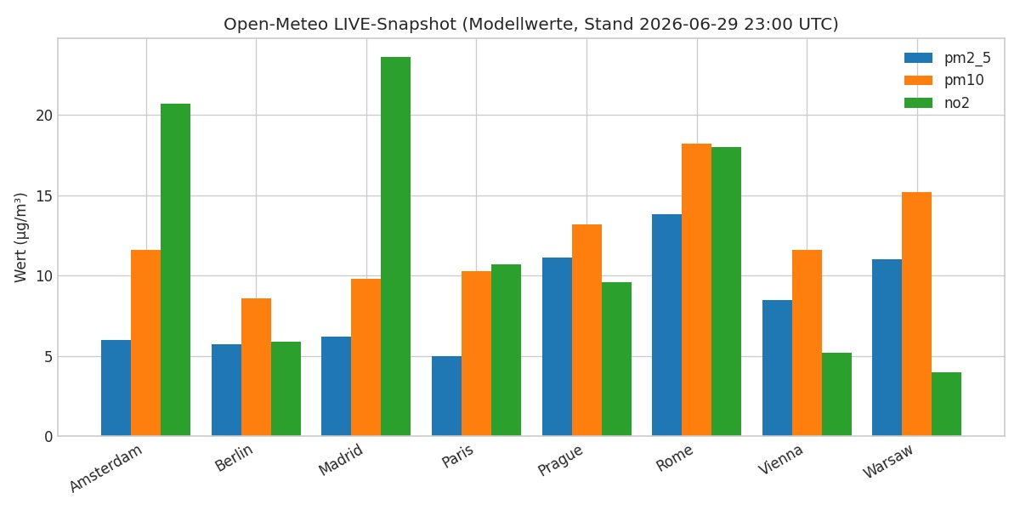
08 · Befund 6 — Live-Momentaufnahme
Die Pipeline läuft — live.
192 aktuelle Stundenwerte von Open-Meteo via Kafka → Spark. Bewusst getrennt von der historischen Messanalyse.
Datenfluss · Kafka → Spark
01
Open-Meteo REST-API
JSON, 8 Städte × 24 h
↓
02
Kafka Topic
flache JSON-Nachrichten
↓
03
Spark Structured Streaming
liest Strom, schreibt Silver
↓
04
192 Live-Events
Echtzeit-Nachweis erbracht
Ehrlich: Open-Meteo liefert Modell-Stundenwerte — keine validierten EEA-Messungen. Deshalb bewusst nicht gegen die WHO-Jahreswerte gestellt.
Quelle: Open-Meteo · Stand 2026-06-29 23:00 UTC
08 / 10

Slide 10
09 · Einordnung
Was die Daten nicht sagen.
Vier Prinzipien — Grenzen offen benennen wirkt stärker, nicht schwächer.
01
02
Deskriptiv, nicht kausal
Keine pauschale Rangliste
Wir beschreiben Muster, behaupten aber keine Ursachen.
Jeder Schadstoff wird einzeln betrachtet — die Rangfolge ist schadstoffabhängig.
03
04
Lücken bleiben Lücken
Quellen sauber getrennt
Rom-PM ist offen ausgewiesen — nicht interpoliert, nicht aufgefüllt.
EEA-Historie und Open-Meteo-Live werden nie vermischt — Live ≠ Trend.
Hinweis: WHO-2021 sind Gesundheits-Orientierungswerte, keine EU-Grenzwerte. „Über WHO" heißt also über dem, was die WHO als gesund ansieht — nicht „illegal".
Wissenschaftliche Ehrlichkeit · Pflicht-Botschaft
09 / 10

Slide 11
10 · Fazit
Drei Sätze zum Mitnehmen.
1
Befund 1
Überall zu viel NO2 — Jahresmittel 15–25 µg/m³ statt WHO 10.
2
Befund 2 + 3
Schadstoff schlägt Stadt — Rangfolge ist schadstoffabhängig, getrennt betrachten.
3
Befund 5
Kontext erklärt wenig — Bevölkerungsdichte ist kein Erklärungsfaktor (nicht robust: r = −0,23, ohne Paris −0,95).
Team
Repository
Yesillik Nisa - Bandat Manuel – Wiesmüller Georg
github.com/OnlyMajorG/euro-air-quality-pipeline

